Slide 1
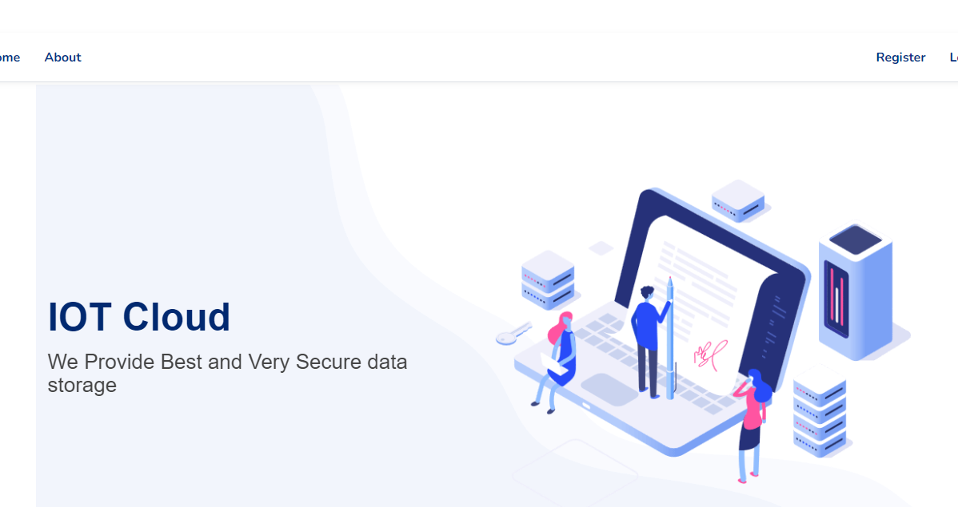
قسم هندسة الإلكترونيات والاتصالات
تطوير التكامل بين شبكات الحساسات اللاسلكية والحوسبة السحابية وإنترنت الأشياء
Improvement the Integration of WSN, Cloud Computing and IoT
المهندسة عبير آصف منصور
الأستاذ الدكتور المهندس نديم شاهين
يسعى تكامل إنترنت الأشياء (IoT) مع الحوسبة السحابية (CC) إلى تحقيق مستويات جديدة من الكفاءة في تقديم الخدمات، ويعد الأمان والخصوصية من العوامل الرئيسية التي تعمل على إبطاء الاعتماد السريع، والنشر الواسع لكل من إنترنت الأشياء والحوسبة السحابية. نظراً لأن البيانات التي يتم إرسالها من أجهزة إنترنت الأشياء إلى الخادم السحابي معرضة للتهديدات والتسلل من خلال التنصت أو الوصول غير المصرح به، في هذا البحث استُخدمت تقنية التشفير الهجين لحماية هذه البيانات. يُمكّن استخدام آلية التشفير الهجين من توفير مزايا أداء التشفير المتناظر وغير المتناظر من خلال تطبيق خوارزمية تشفير المنحني الإهليلجي ECC (Elliptic-curve cryptography) لتوليد المفاتيح واستخدام هذه المفاتيح لتشفير وفك تشفير البيانات باستخدام خوارزمية معيار التعمية المتطور AES (Advanced Encryption Standard) لتوفير بيئة حوسبة موثوقة. نُفّذ النظام المقترح وأُظهرت النتائج باستخدام المحاكي CONTIKI COOJA 3.0 بعد توصيله بمزود الخدمة السحابية SmarterASP.net ، ودُرست مجموعة من مقاييس الأداء وهي استهلاك الطاقة، ومعدل تسليم الرزم، وزمن تنفيذ الخوارزمية، إضافة للتحقق من إمكانية كشف هجوم الثقب الأسود وحصانة الشبكة ضده.
صُمم الموقع السحابي لتخزين البيانات المجمعة من عقد الحساسات على أن يكون لكل مستخدم إمكانية إنشاء حساب، وتسجيل دخول إلى الشبكة الخاصة به، والحصول على البيانات المخزنة في السحابة.
بعد تشفير البيانات المجمعة من عقد الحساسات في الشبكة سترسل هذه البيانات بصيغة مشفرة إلى موقع الاستضافة المسؤول عن تخزين قيم الحساسات وعرضها، وإجراء فك التشفير فقط عند طلب من المستخدمين المخولين بالدخول، والحاصلين على رمز فك التشفير الخاص بالشبكة وهذا يؤمن خصوصية، وسرية المعلومات، والموثوقية.
في البنية المقترحة، نُفذّت المحاكاة باستخدام المحاكي.CONTIKI COOJA 3.0
مُكّنت مجموعة من عقد الحساسات اللاسلكية بالاعتماد على تقنية إنترنت الأشياء باستخدام شبكة IEEE 802.15.4، ونُفّذ التوجيه باستخدام بروتوكول RPL، ونُفذ الربط السحابي باستخدام بروتوكول MQTT كبروتوكول طبقة تطبيقات، ثم تشفير البيانات المتبادلة بين العقد بالشبكة جميعها مع المخدم السحابي باستخدام التشفير الهجين، إذ تُستخدم خوارزمية تشفير AES-256؛ لتشفير البيانات وفك تشفيرها مع استخدام ECC، لتوليد مفاتيح التشفير وتوقيعها رقميًا وتوزيعها.
درست مجموعة من مقاييس الأداء وهي معدل تسليم الرزم، ومعدل استهلاك الطاقة، وزمن تنفيذ الخوارزمية، فضلاً عن تطبيق هجوم الثقب الأسود على الشبكة؛ والتحقق من حصانة الشبكة من الهجوم، وفعالية الآلية المقترحة.
شهد كل من إنترنت الأشياء IoT، والحوسبة السحابية CC تطورًا مستقلًا في الأجهزة، والبرامج الخاصة بهم سنوات عديدة، وبالنظر إلى الإمكانات الهائلة لهاتين التقنيتين والطريقة التي يكملان بها بعضهما بعضًا، فقد دُمجا لتشكيل ما يشار إليه عمومًا باسم سحابة الأشياء (CoT)Cloud of Things، هذا التكامل مفيد؛ لأن النظام الناتج يكون أكثر قوة وذكاء ويقدم حلولًا واعدة للمستخدمين. ومع ذلك، فإن النموذج الجديد (CoT) يواجه عددًا كبيرًا من التحديات التي تحتاج إلى معالجة مثل الموثوقية، وقابلية التوسع، وعدم التجانس، واستهلاك الطاقة، والتوحيد القياسي وغيرها.
الدمج بين توفر المصادر والحفاظ على الأمن، والخصوصية هو من المهام الصعبة؛ لتحقيق التكامل، ويجب العمل على ذلك بوساطة تطبيق تقنيات تشفير فعالة تحقق جودة الخدمة المطلوبة.
التشفير الهجين هو تقنية جديدة لتشفير البيانات وفك تشفيرها يمزج بين السرعة، والراحة في مخطط التشفير العام غير المتناظر مع قوة التشفير لنظام التشفير المتناظر.
تم عرض مجموعة من النتائج من معدل تسليم الرزم واستهلاك الطاقة وزمن تنفيذ الخوارزمية، ومقارنة هذه النتائج مع دراسات سابقة ، أعطت هذه النتائج أن النموذج المقترح في هذا البحث ساعد على تحسين التكامل الآمن بين إنترنت الأشياء والحوسبة السحابية باستخدام نموذج التشفير الهجين(AES-ECC) من خلال:
تحسين زمن التنفيذ بالاستفادة من الموقع السحابي الذي يؤمن خدمات التخزين وتنفيذ فك التشفير.
تأمين اتصال موثوق بين عقد الحساسات في الشبكة، والسحابة، وتخزين بيانات الحساسات على نحو مشفر ذلك من دون التأثير في معدل تسليم الرزم.
تأمين خصوصية البيانات المخزنة في السحابة مع معدل استهلاك طاقة وزمن التنفيذ أفضل مقارنة مع دراسات أخرى.
تأمين حماية الشبكة من هجوم الثقب الأسود.
Rehman, S., Bajwa, N.,Shah, M., Aseeri , A., and Anjum, A., Hybrid AES-ECC Model for the Security of Data over Cloud Storage , Electronics 2021, 10, 2673, 2021.
Al-Bayati, A. S., Enhancing Performance of Hybrid AES, RSA and Quantum Encryption Algorithm , Master thesis of Philosophy, Anglia Ruskin University, 2021.
Alzahrani,S.M., Secure Authenticated Key Exchange For Enhancing The Security Of Routing Protocol For Low-Power And Lossy Networks ,Master thesis of Science in Cyber Security, Wright State University, 2022 .
Jan, M., Shahzad, Q., Afsar, S., Securing the Cloud Storage by Using Different Algorithms of Cryptography, International Journal of Scientific Research in Computer Science and Engineering Vol.10, Issue.2, pp.38-45, 2022.

